Slide 1
Skenování obálek a obsahů v praxi NK ČR
Marie.Balikova@nkp.cz

Slide 2
Osnova
Význam skenování obsahů a obálek z pohledu uživatelů
O projektech skenování obsahů v NK ČR
TOC I, TOC II
Skenovací klient v rámci služby ObalkyKnih.cz
Testovací verze
Očekávaný vývoj - požadavky

Slide 3
Význam skenování obsahů a obálek z pohledu uživatelů
Uživatelé
Běžní čtenáři
Oceňují připojení obálek
Vysokoškolská komunita
Oceňují dostupnost detailnějších informací
Autoři
Oceňují dostupnost obálek, obsahů, recenzí…
Věcní katalogizátoři NK ČR, kooperačního systému CLUSTER
Oceňují dostupnost obsahových informací při diskusích o používání FD „monografie“, „kolektivní monografie“

Slide 4
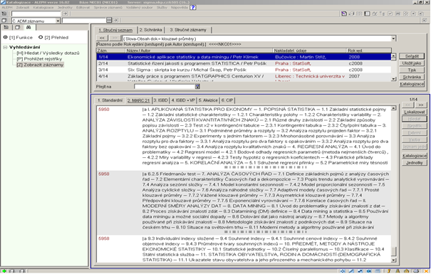
O projektech skenování obsahů v NK ČR TOC I
Analýza, firma Comdat, NK ČR, MZK, VKOL
integrace naskenovaného obsahu do bibliografického záznamu – řešení použité ve verzi TOC I; naskenováno ve verzi TOC I: 10 300 obsahů

Slide 5
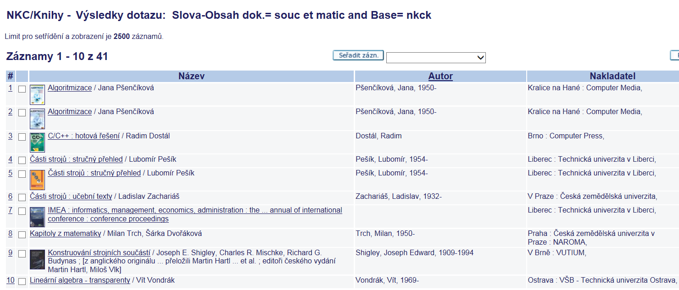
O projektech skenování obsahů v NK ČR TOC II
Uložení obsahu jako digitálního objektu mimo bibliografický záznam,
Skenovací klient pracovníkům více knihoven
Skenovat obsah nebo obálku i jednotlivé svazky
Výstup
Obsahy - textové (xml) soubory určené k indexování + pdf soubory s obrazovou podobou obsahu, které se připojují k záznamu pomocí linku
Obálky - mírně zmenšené plnohodnotné obrázky pro připojení k záznamu pomocí linku, jednak miniatury/náhledy, které se zobrazují přímo v záznamu v Alephu

Slide 6
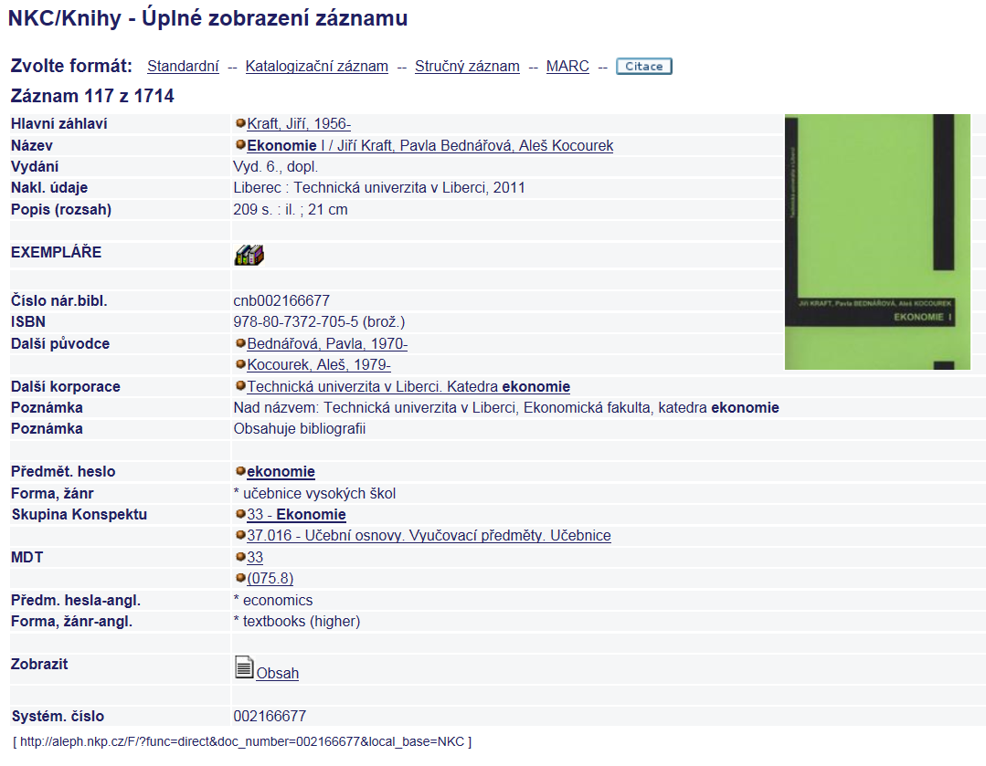
TOC II – ukázka náhledu obálky a informace o obsahu v BIB záznamu

Slide 7
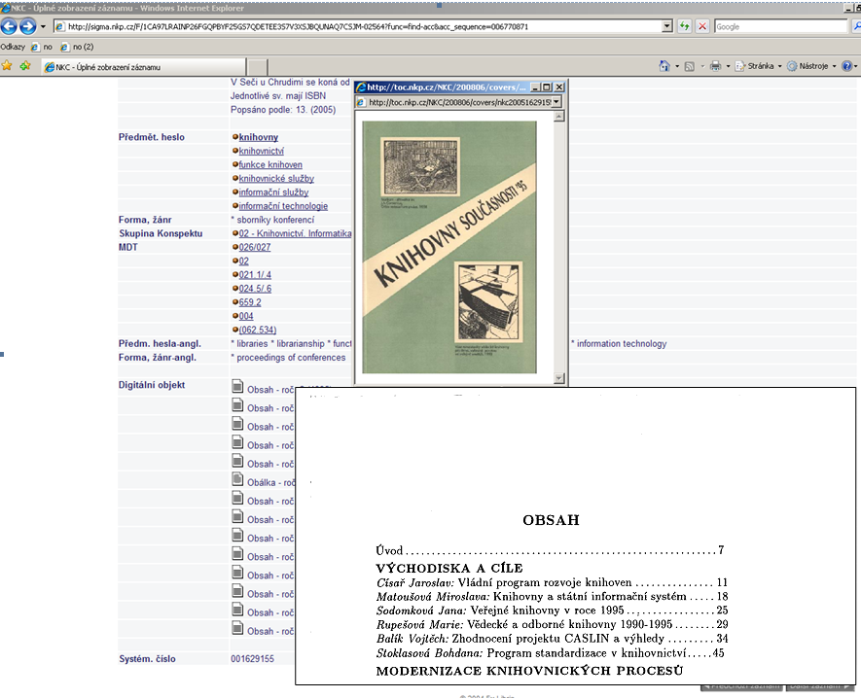
Vícečetné obsahy pokračujících zdrojů
v BIB záznamu

Slide 9
TOC II – statistiky, počty naskenovaných obsahů
rok | Vytvořeno | Exportováno
2005 - 2007 |  | 10 300
2008 | 6836 | 6820
2009 | 9802 | 9789
2010 | 9897 | 9905
2011 | 9838 | 7501
2012 | 6096 | 0
2013 | 4522 | 0 | Naskenovat:
celkem | 46 991 | 44 315 | 12 976

Slide 10
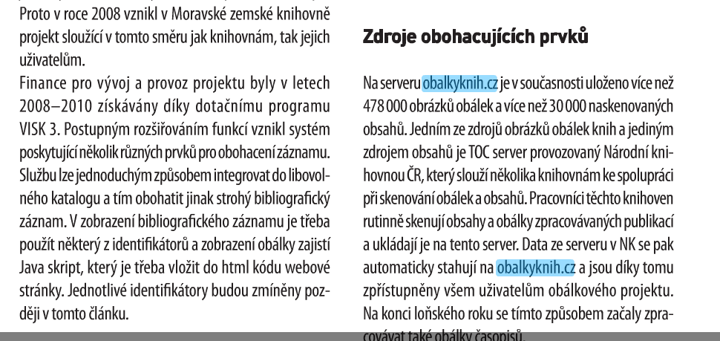
Duha 2011

Slide 11
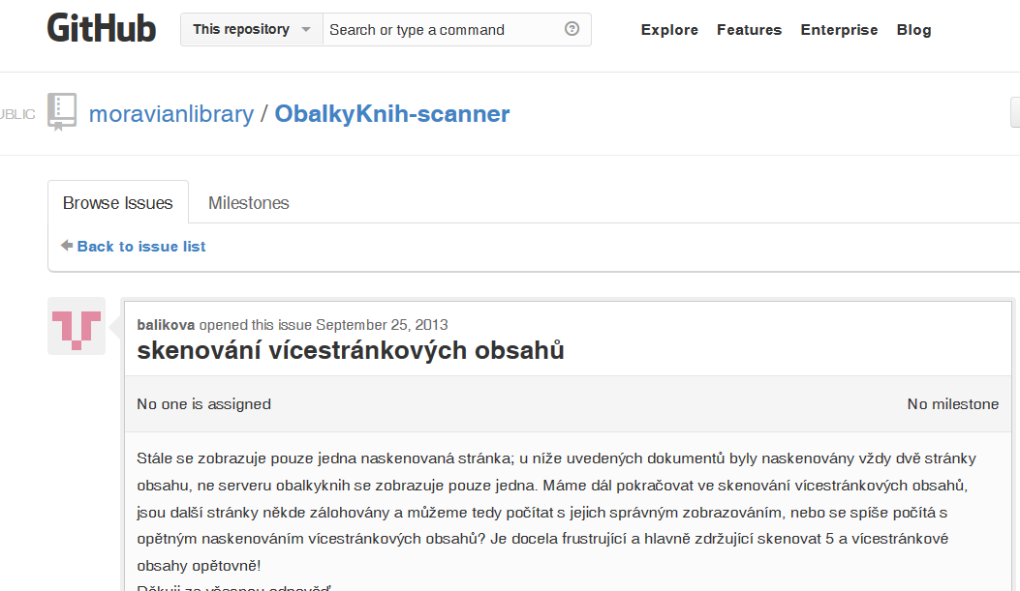
Skenovací klient v rámci služby ObalkyKnih.cz
28. 6. 2013 – avizováno dokončení vývoje 1. verze testovacího klienta
15. 7. 2013 výzva k testování – určeno NK ČR
27. 8. 2013 – oficiální výzva - SDRUK
Proces testování - komunikace
K dispozici Github – požadavky na úpravu klienta
https://github.com/moravianlibrary/ObalkyKnih-scanner/issues

Slide 12
Příklady našich požadavků
Zjednodušit registraci – vyřešeno
Připojit funkci „narovnat“ mírně nakloněného textu - vyřešeno
Označení právě prohlížené stránky při kontrole správnosti sledu a kvality naskenovaných stránek - vyřešeno
Rychlost odesílání dat na server – vyřešeno částečně
Výkonnější server
Eliminovat nečekané výpadky např. „Odesílání bylo úspěšné, ale vrátilo nečekaný návratový kód“ , „server nepotvrdil zpracování dat. Je možné, že data nebyla zpracována správně“
Problém identifikátorů u pokračujících zdrojů
Zajistit stabilitu funkčnosti systému (v ostrém provozu)
Vyřešit zpracování a zpřístupnění obálek - náhledů první stránky periodik
Umožnit zpracování a zpřístupnění vícečetných obsahů pokračujících zdrojů
Zajistit OCR zpracování obsahů a poskytnout textové (xml) soubory knihovním katalogům k fulltextové indexaci
Vytvořit komfortnější vyhledávání na serveru ObalkyKnih.cz, v současné době se vyhledává pouze podle ISBN

Slide 13
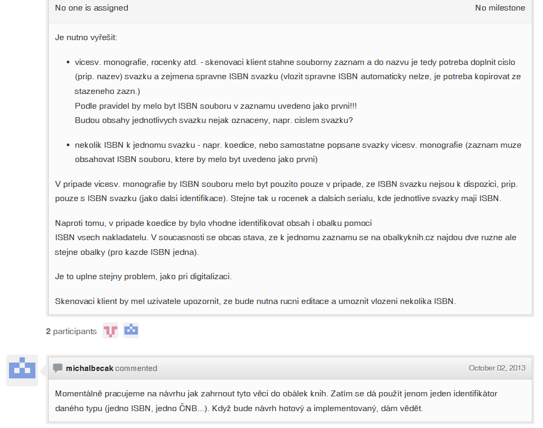
Ukázka diskuse

Slide 14
Ukázka skenovacího klienta

Slide 15
Po zadání čárového kódu – naskenovat obsah

Slide 16
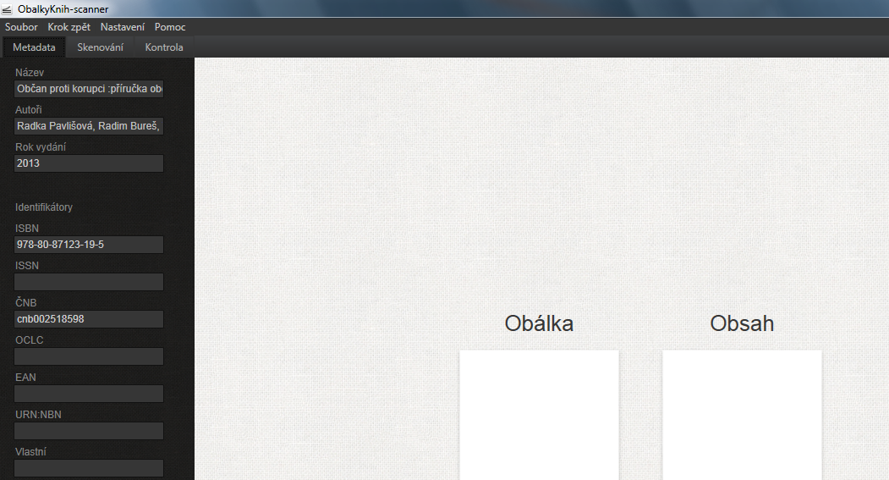
Naskenovat obálku i obsah

Slide 17
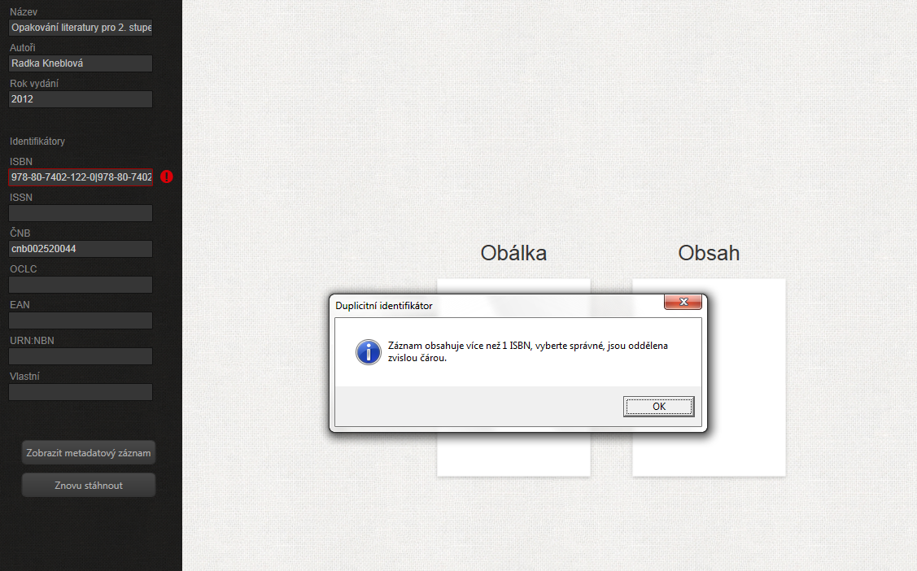
Více ISBN – zvolit správné

Slide 18
Záznam neobsahuje ani jeden z obecných identifikátorů, volíme vlastní

Slide 19
Úpravy: otočit, vyrovnat text, odstřihnout

Slide 20
Obálka již byla naskenována, skenovali jsme pouze obsah

Slide 21
Nahrávání dat, trpělivě čekáme

Slide 22
Máme štěstí, odeslání proběhlo úspěšně

Slide 23
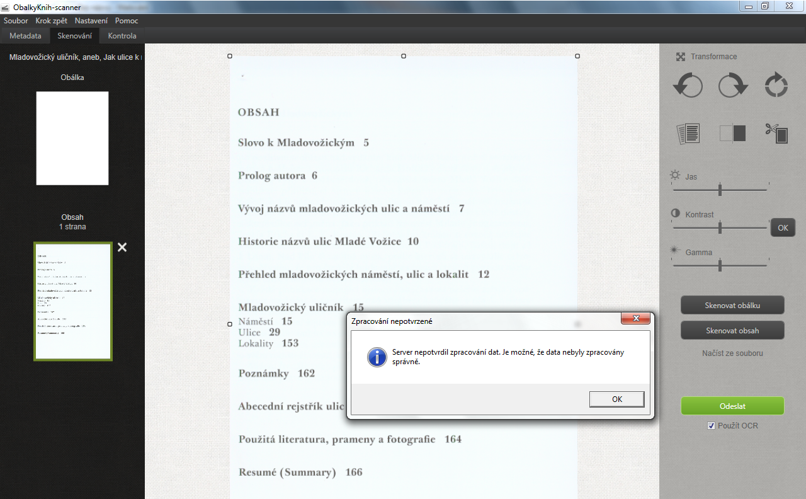
Bohužel, skenujeme opět

Slide 24
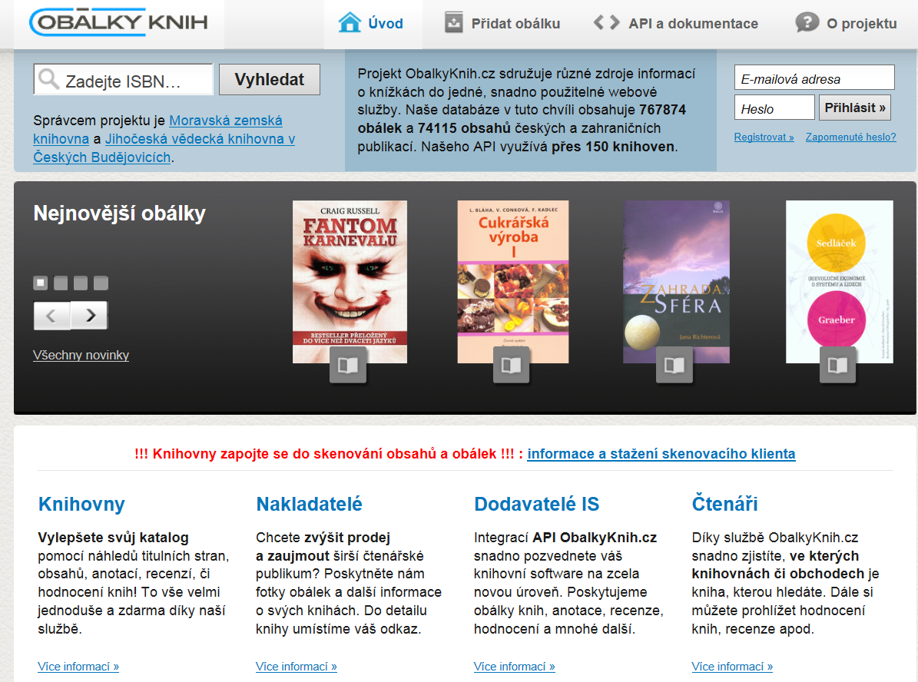
Obálkový server – vyhledáváme prozatím pouze pomocí ISBN

Slide 25
http://obalkyknih.cz/
Prosím, jako zástupce organizace, která trpělivě testuje, skenuje a posílá připomínky
Skenujte obálky
Skenujte obsahy
Posílejte připomínky vývojářům systému
Výsledek:
Spokojený uživatel
Abychom dostávali co nejméně podobných připomínek:
Text zpravy: Dobry den, v prave casti odkazu na mou knihu se neobjevuje nahled obalky a recenze. Prosim o doplneni udaju. Dekuji.

Slide 26
Příjemné bezproblémové skenování obsahů a obálek
Spokojené uživatele
Pěkné Vánoce a šťastný Nový rok a celý rok 2014
přejí kolegyně a kolega z

